Slide 1
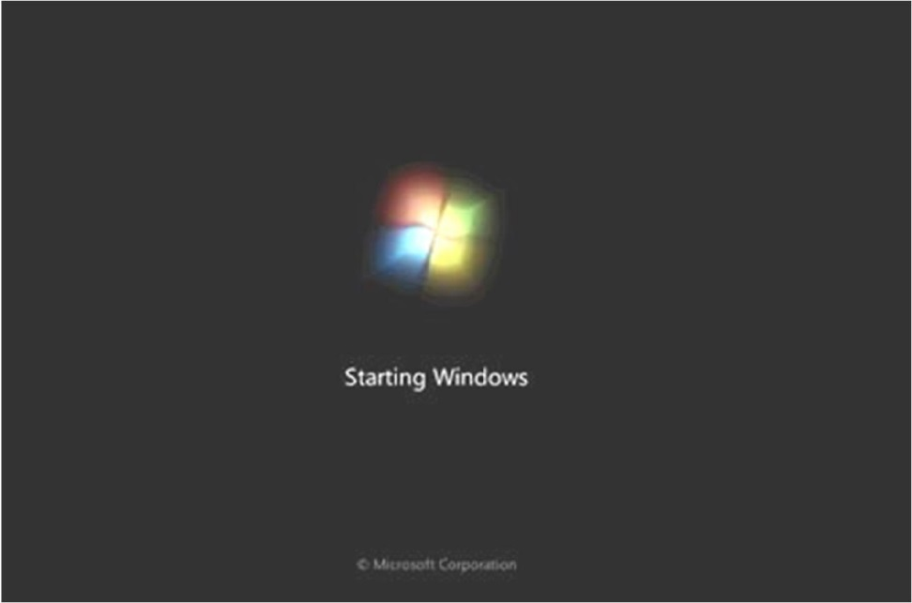
Chương 3: Cài đặt hệ điều hành và các phần mềm
Chèn đĩa DVD Windows 7 vào ổ đĩa DVD và khởi động máy tính, màn hìnhWindows 7 sẽ load các file đầu tiên của Windows 7.

Slide 2
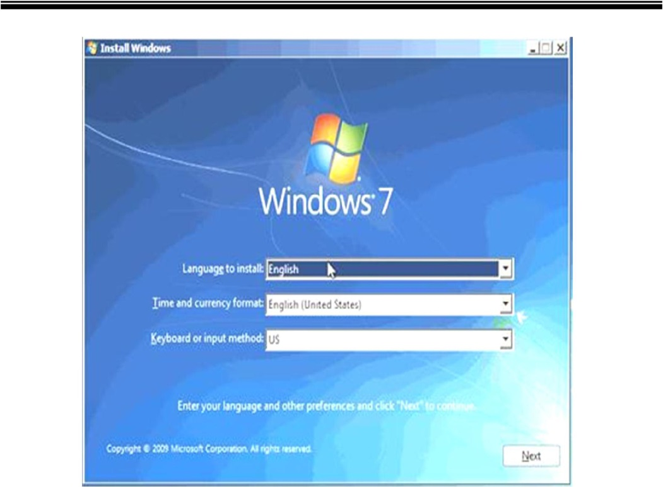
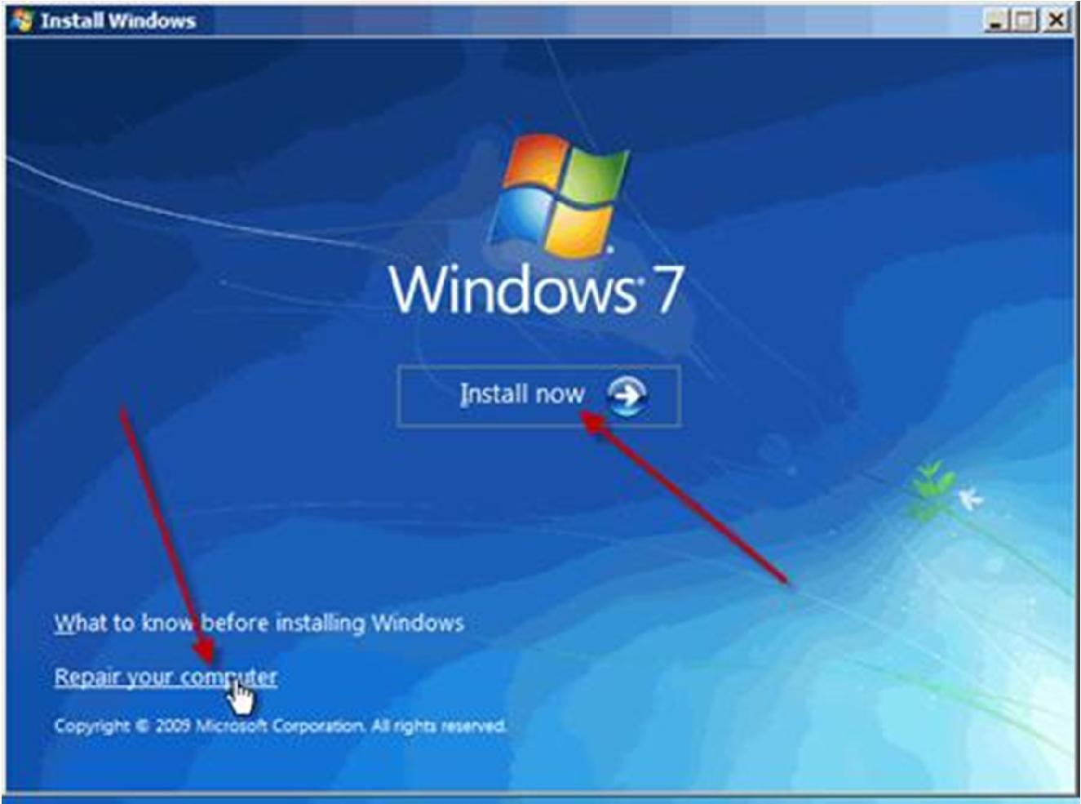
Chương 3: Cài đặt hệ điều hành và các phần mềm

Slide 3
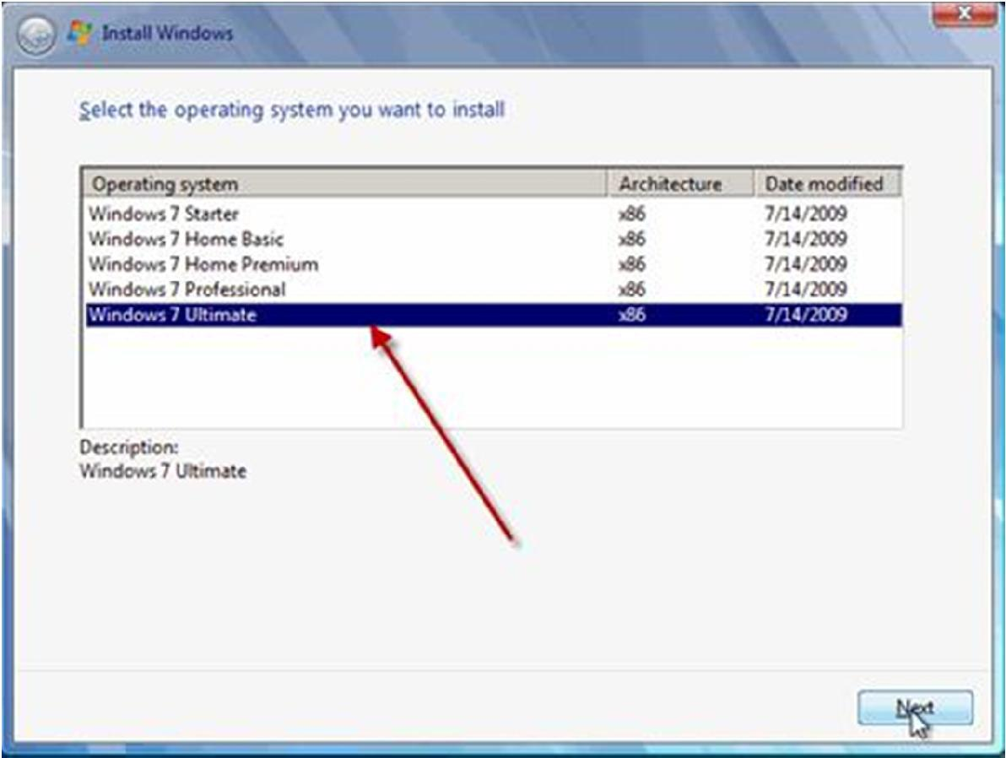
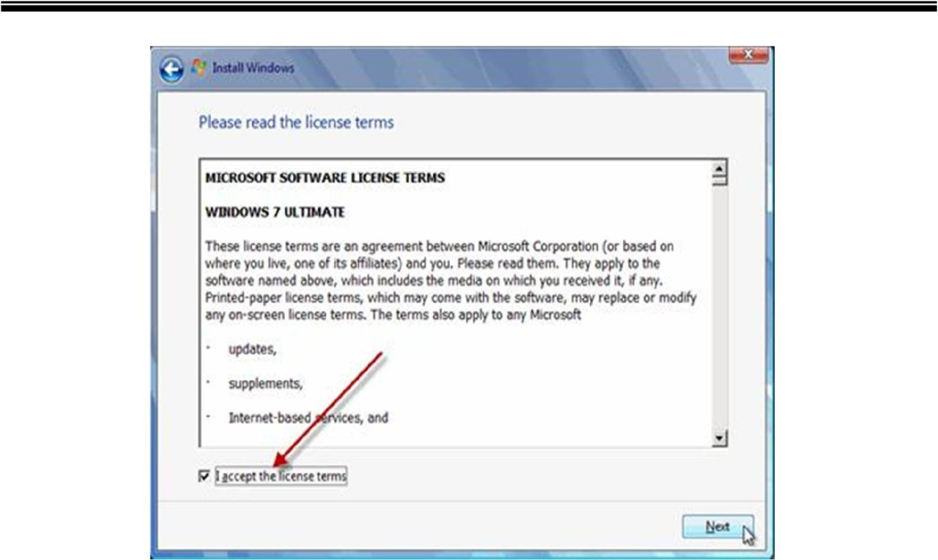
Chương 3: Cài đặt hệ điều hành và các phần mềm

Slide 4
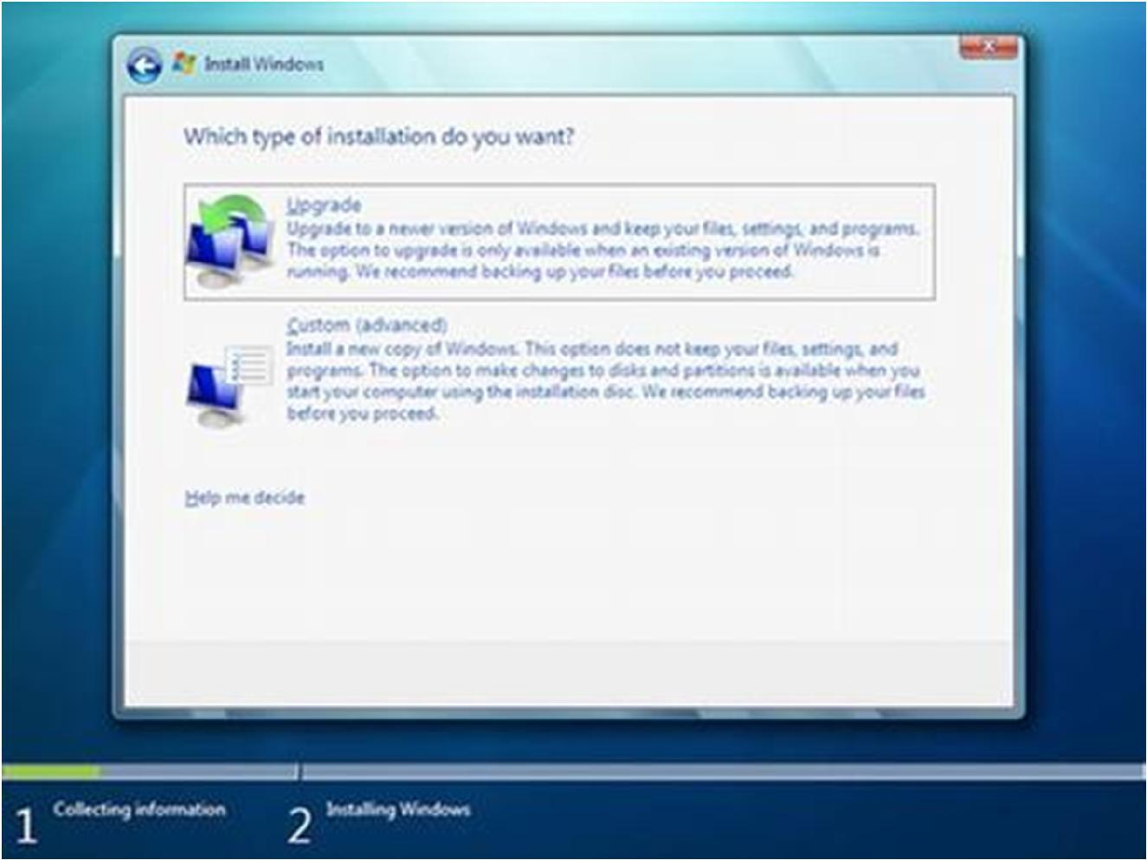
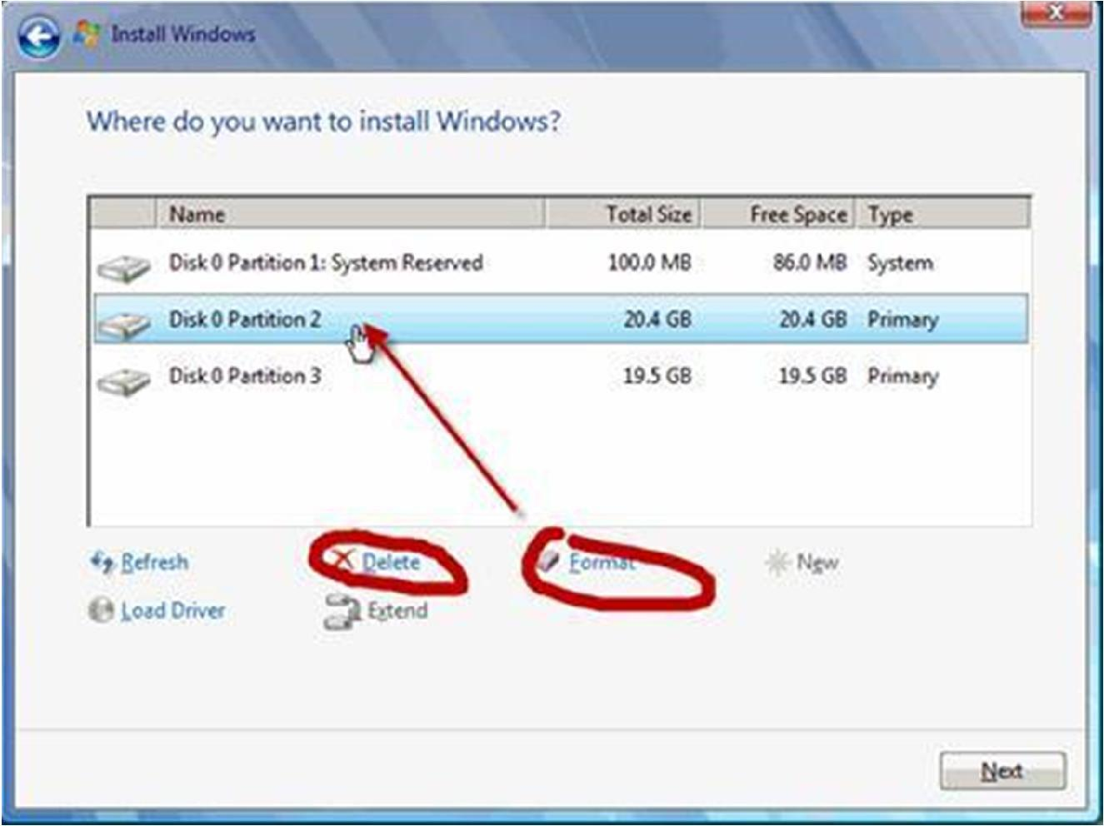
Chương 3: Cài đặt hệ điều hành và các phần mềm

Slide 5
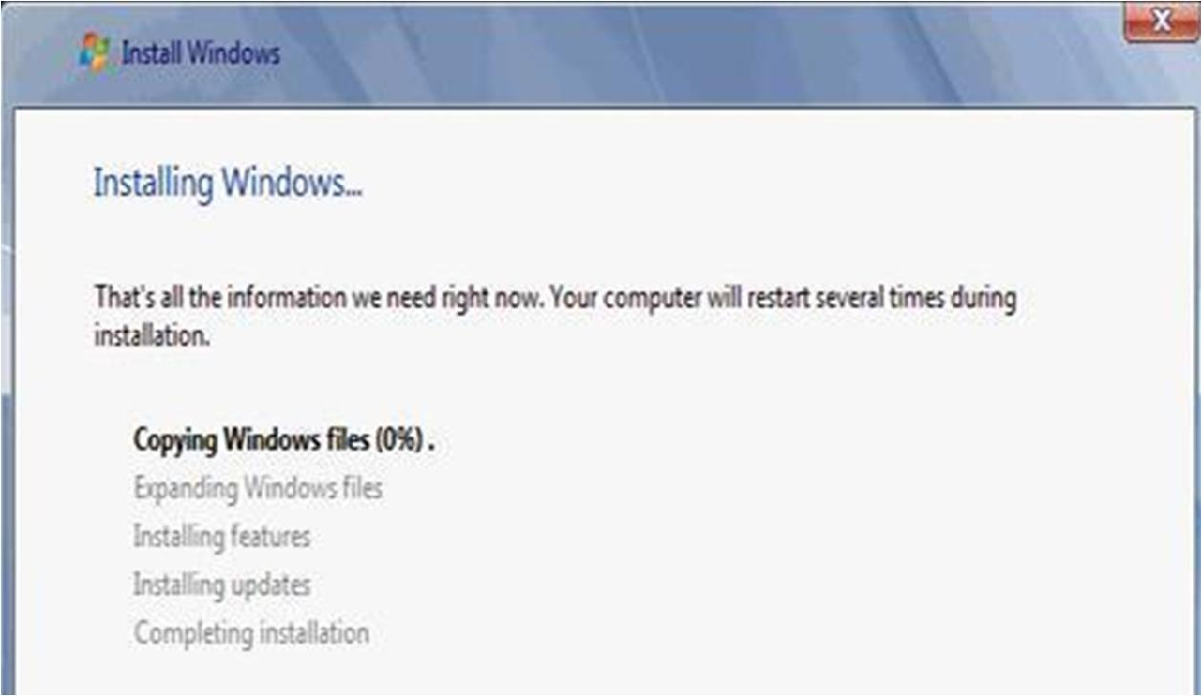
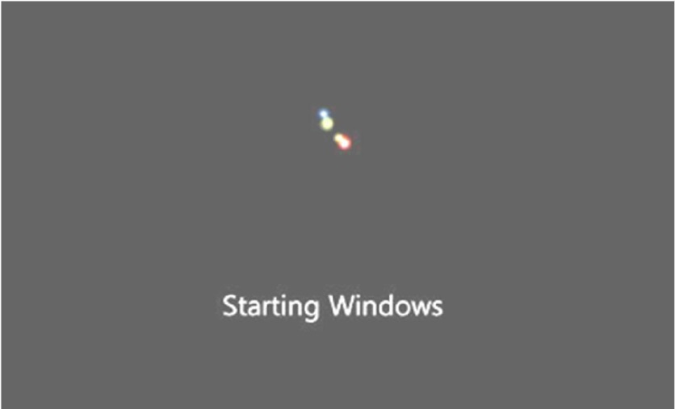
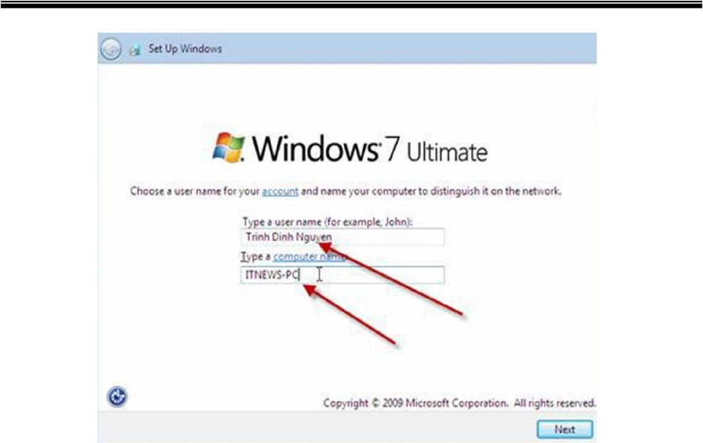
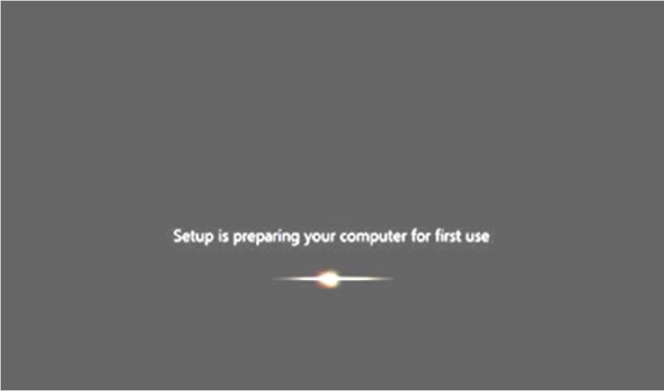
Chương 3: Cài đặt hệ điều hành và các phần mềm

Slide 6
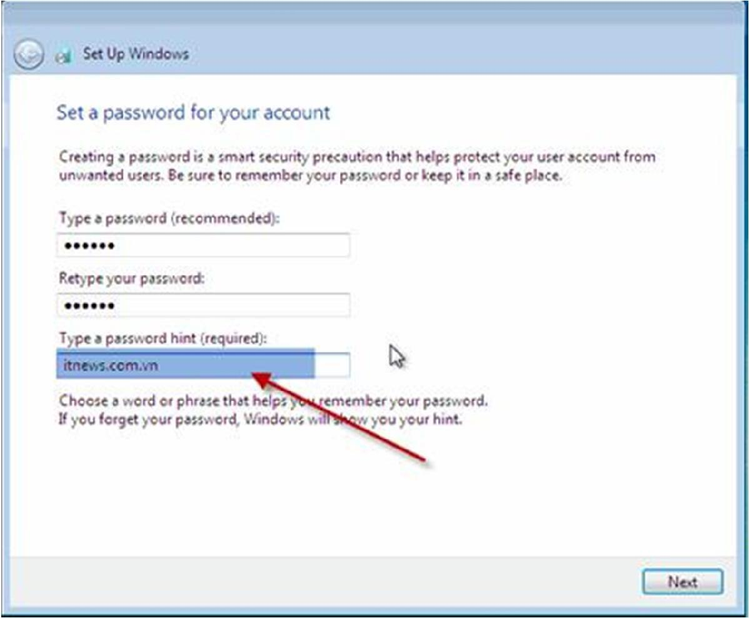
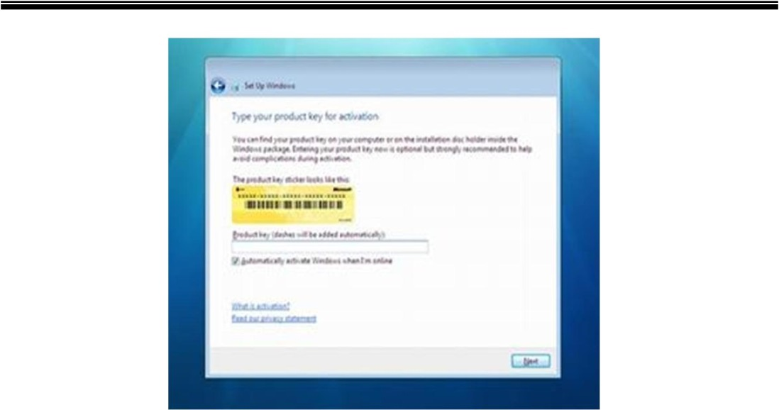
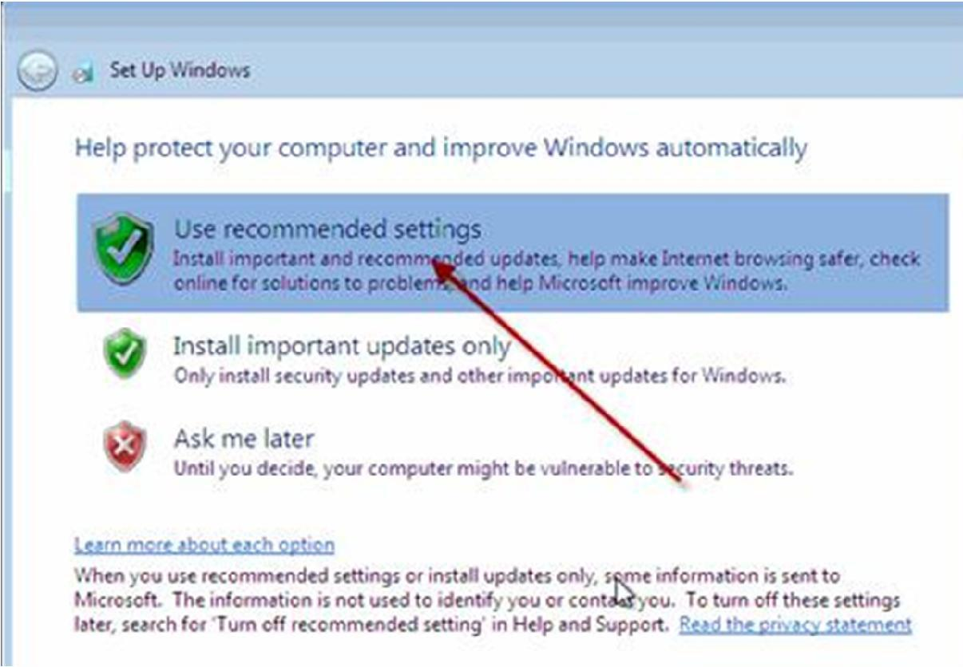
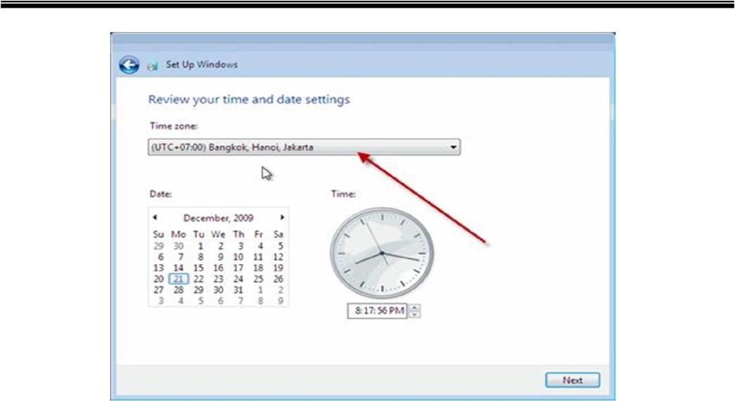
Chương 3: Cài đặt hệ điều hành và các phần mềm

Slide 7
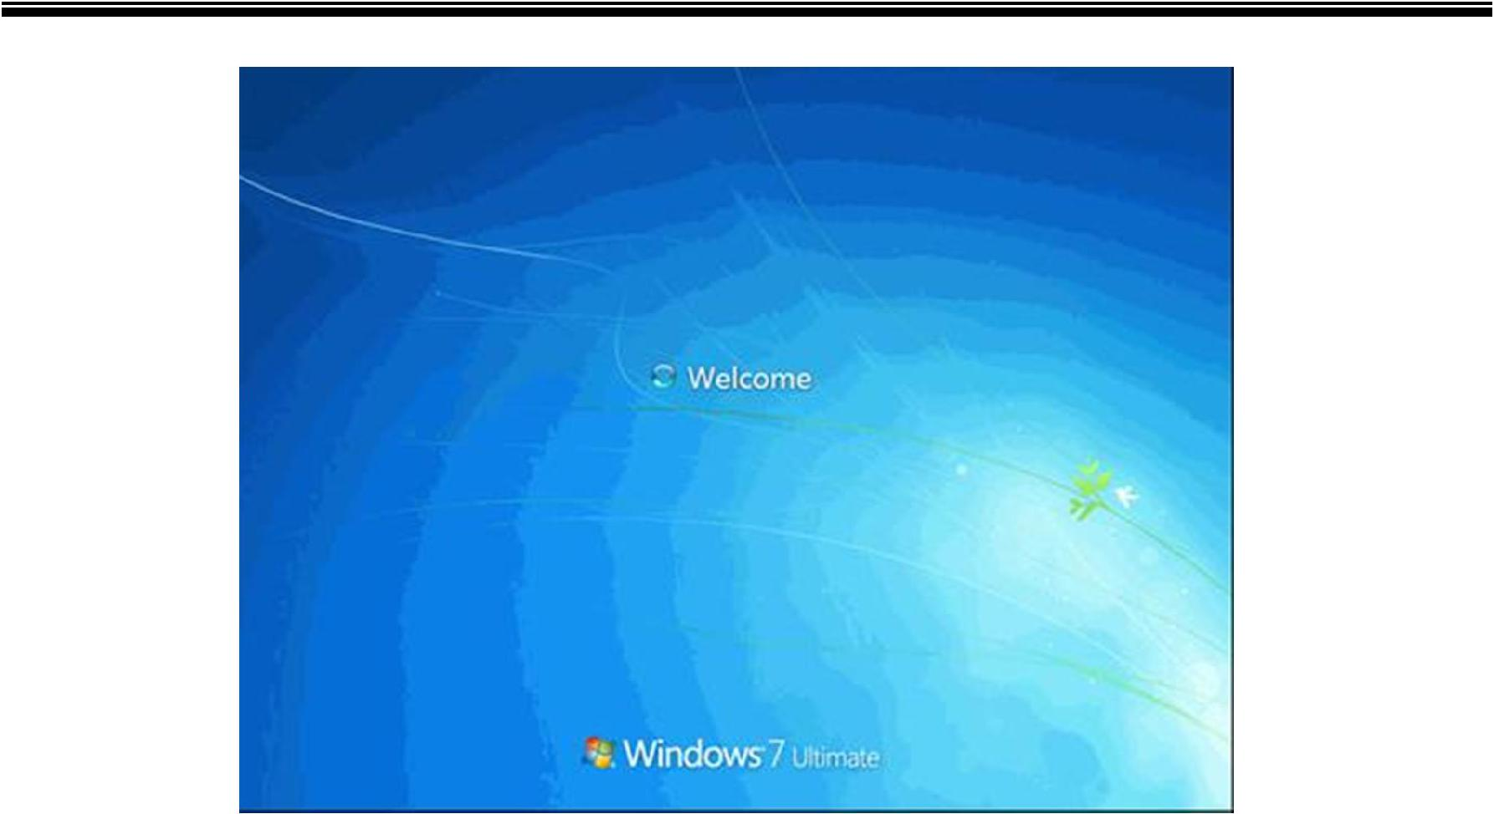
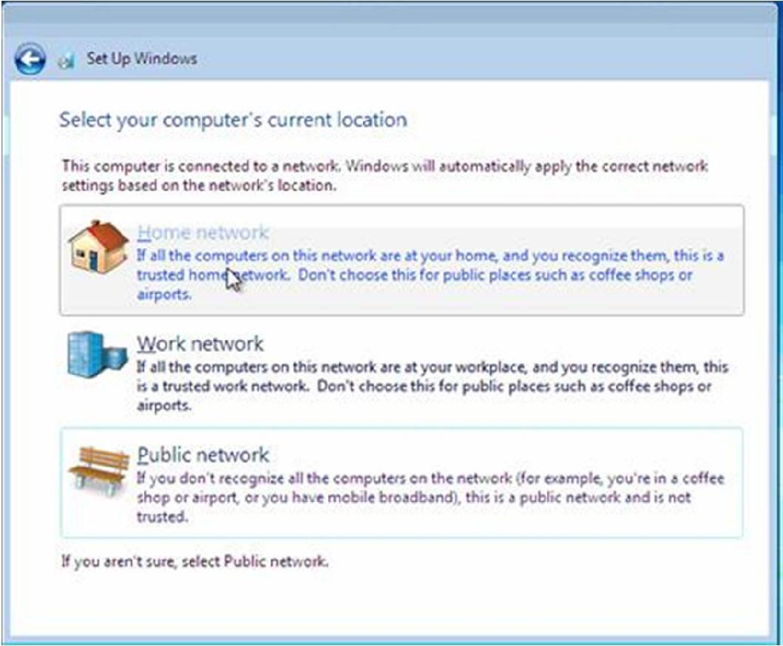
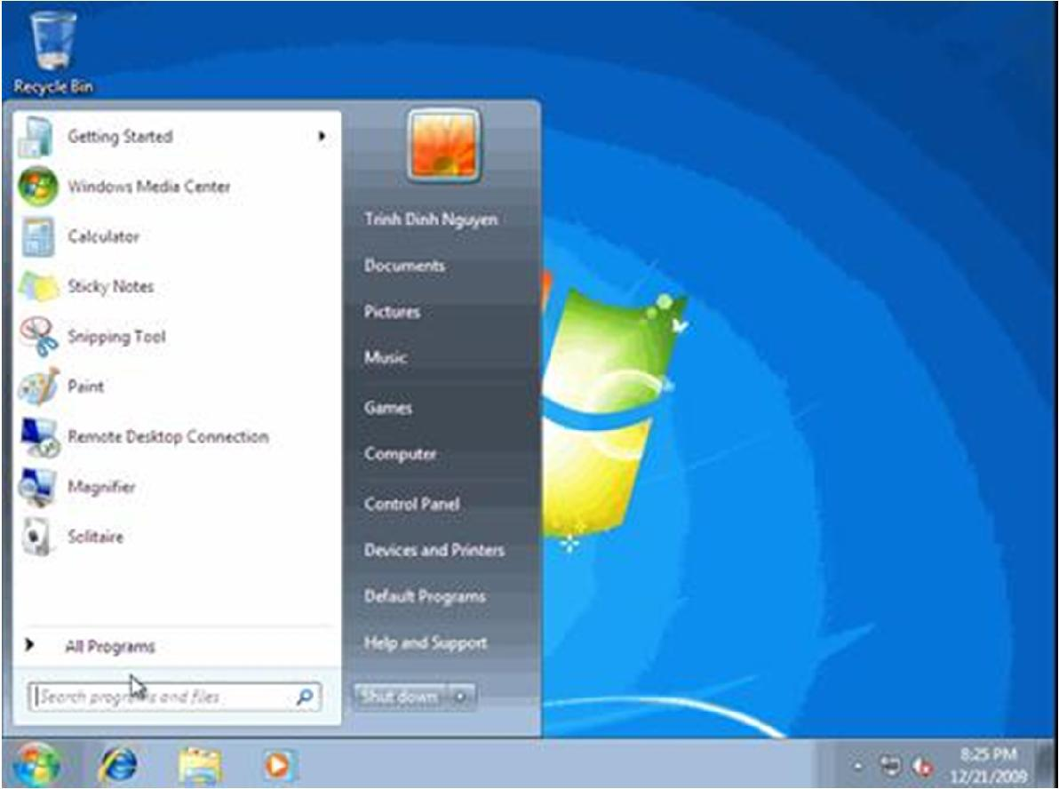
Chương 3: Cài đặt hệ điều hành và các phần mềm

Slide 8
Chương 3: Cài đặt hệ điều hành và các phần mềm
Cài đặt Driver
+ Phần chuẩn bị
Khi mới cài đặt Windows thì có rất nhiều phần cứng Windows không nhận diện được, ta cần phải chuẩn bị tất cả các Driver cần thiết tương ứng cho từng thiết bị. (có thể download từ internet, đĩa của nhà sản xuất, đĩa tổng hợp v.v…)
+ Phần cài đặt
Cài đặt Driver cho các thiết bị thường được thực hiện ngay sau khi cài hệ điều hành hoặc khi cần thay đổi, gắn thêm thiết bị mới. Có 2 cách cài đặt Driver là cài đặt tự động và cài đặt có lựa chọn.

Slide 9
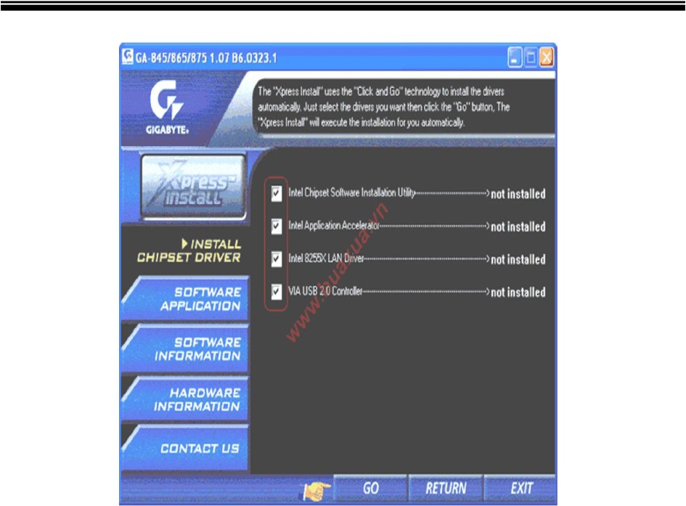
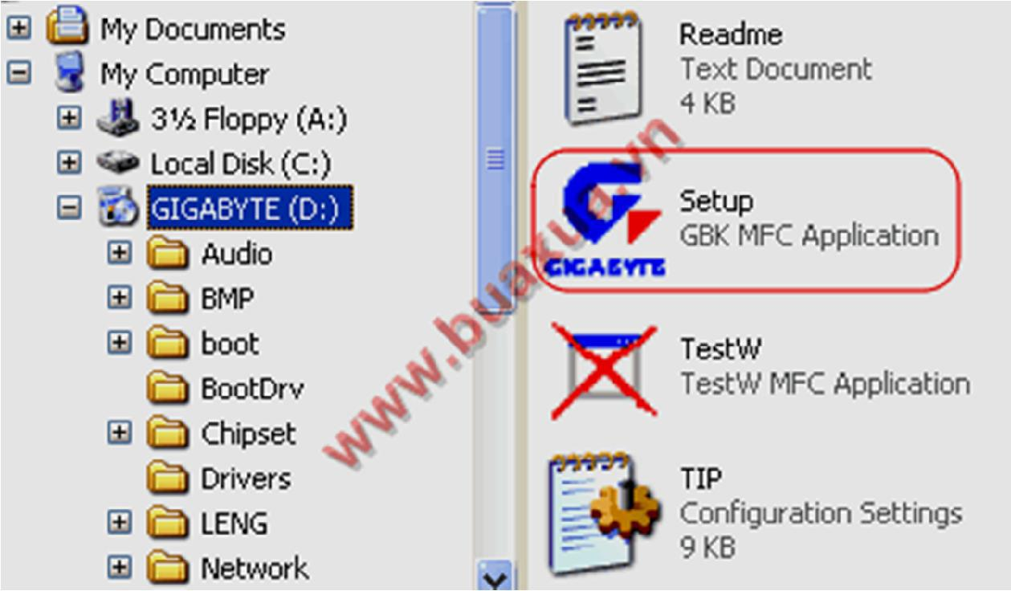
Chương 3: Cài đặt hệ điều hành và các phần mềm
Cài đặt tự động
Đối với cách cài đặt này chỉ cần đưa đĩa chứa Driver của thiết bị cần cài vào ổ đĩa của máy vi tính, chương trình cài đặt (Setup) sẽ tự động chạy và hiển thị bảng liệt kê các Driver cần phải cài đặt, thông thường chỉ cần để nguyên các lựa chọn mặc định và nhấn Install, Go, Next,... để tiến hành cài đặt Driver và chương trình ứng dụng cho thiết bị.

Slide 10
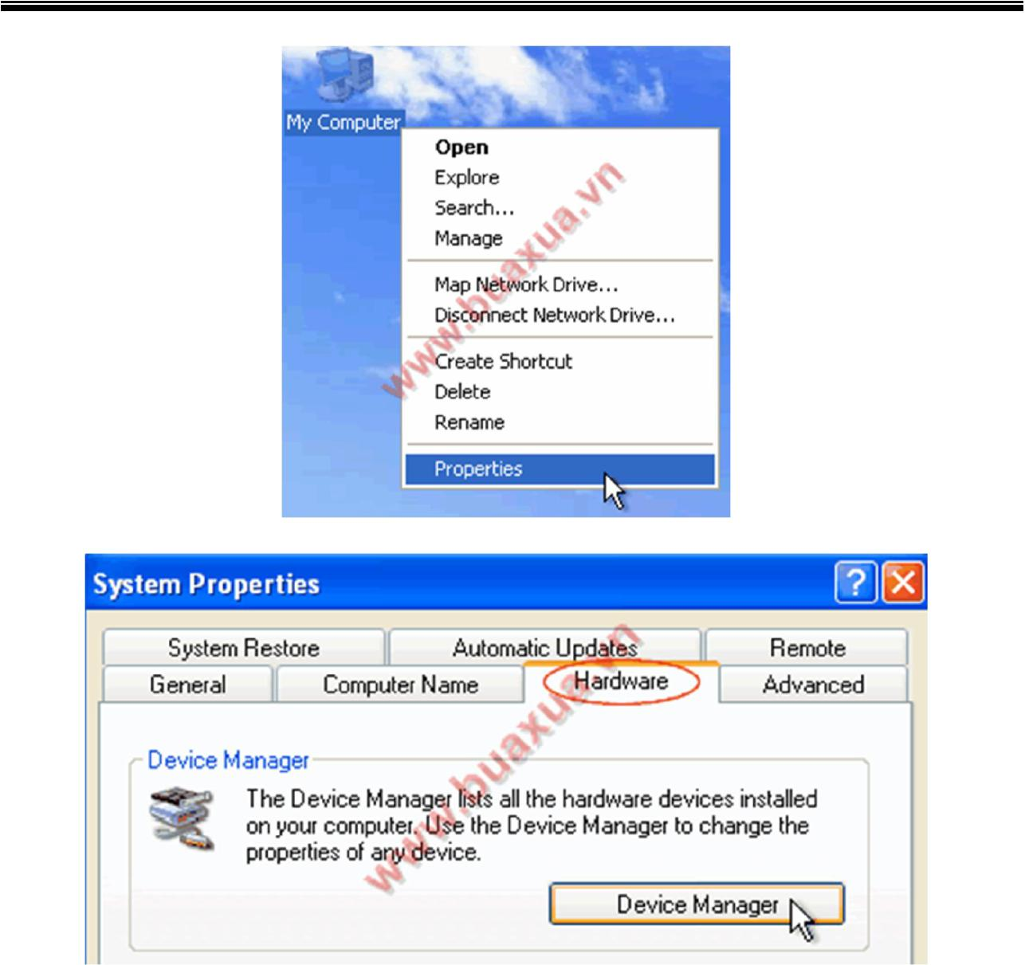
Chương 3: Cài đặt hệ điều hành và các phần mềm
Cài đặt có lựa chọn
Đối với các thiết bị không có chương trình cài đặt tự động hoặc khi cần nâng cấp Driver mới cho thiết bị thì có thể sử dụng cách cài đặt như sau:
Nhấn nút phải chuột vào biểu tượng My Computer và chọn Properties trong Menu. Trong System Properties chọn Hardware à Device Manager.

Slide 11
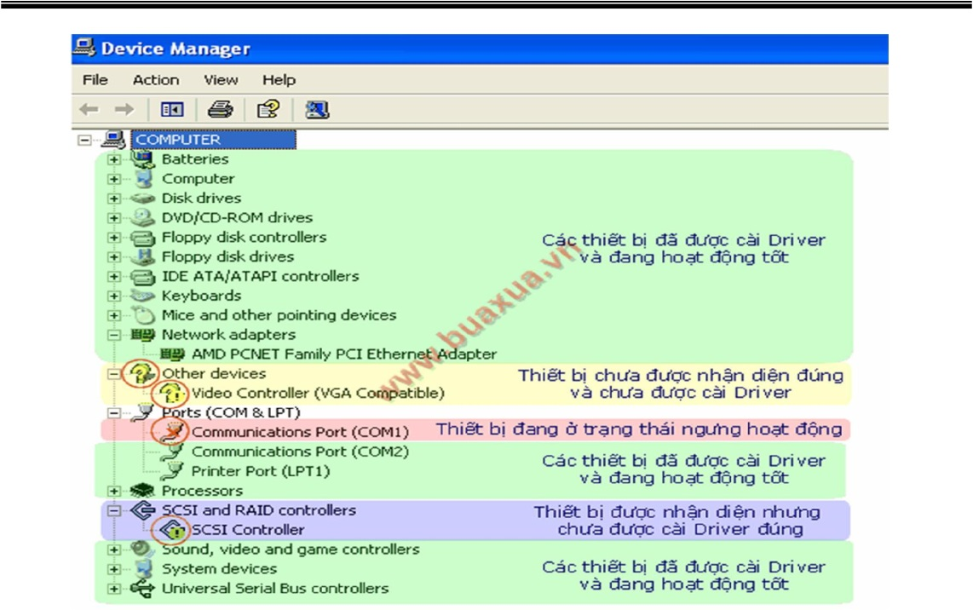
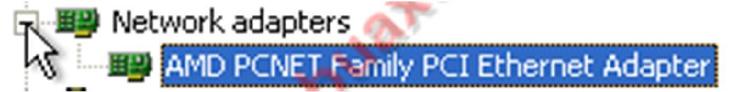
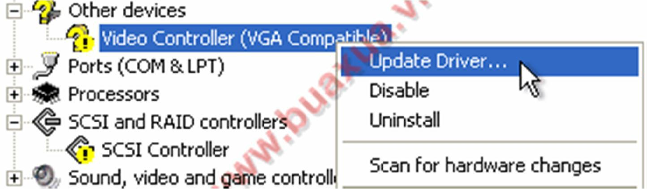
Chương 3: Cài đặt hệ điều hành và các phần mềm
Hoặc các bạn có thể làm theo cách sau để vào Device Manager:
Kích chuột phải vào biểu tượng My Computer à chọn Manager à chọn Device Manager.

Slide 12
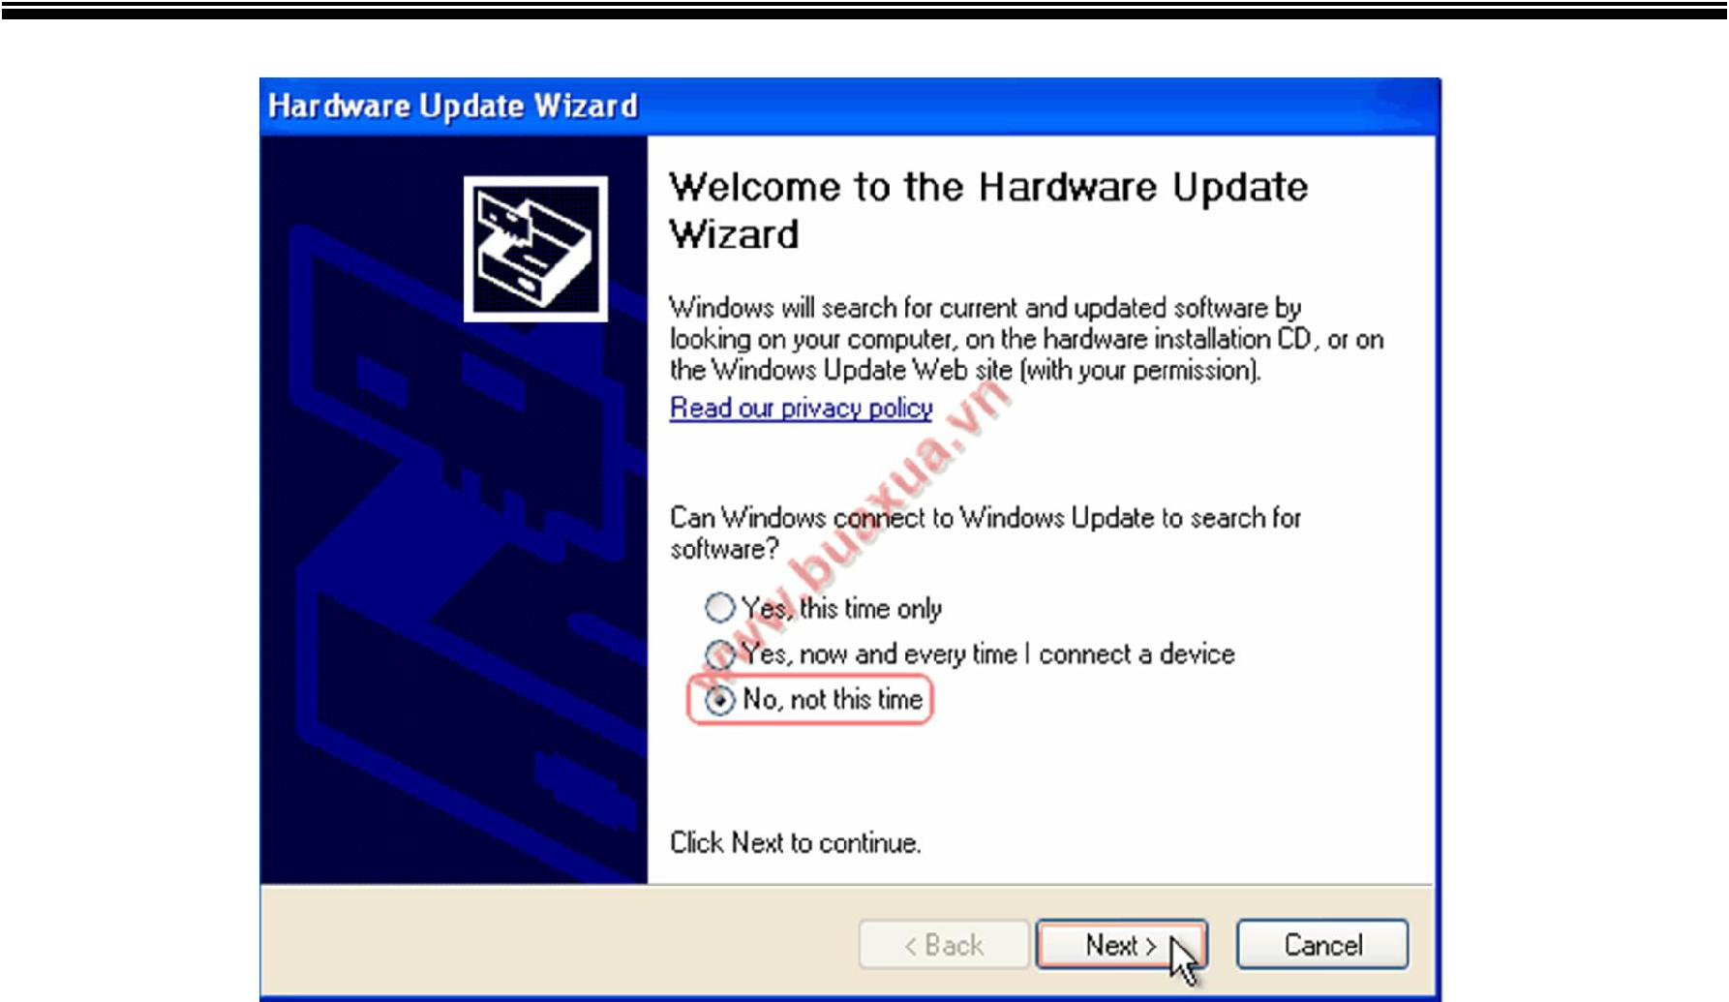
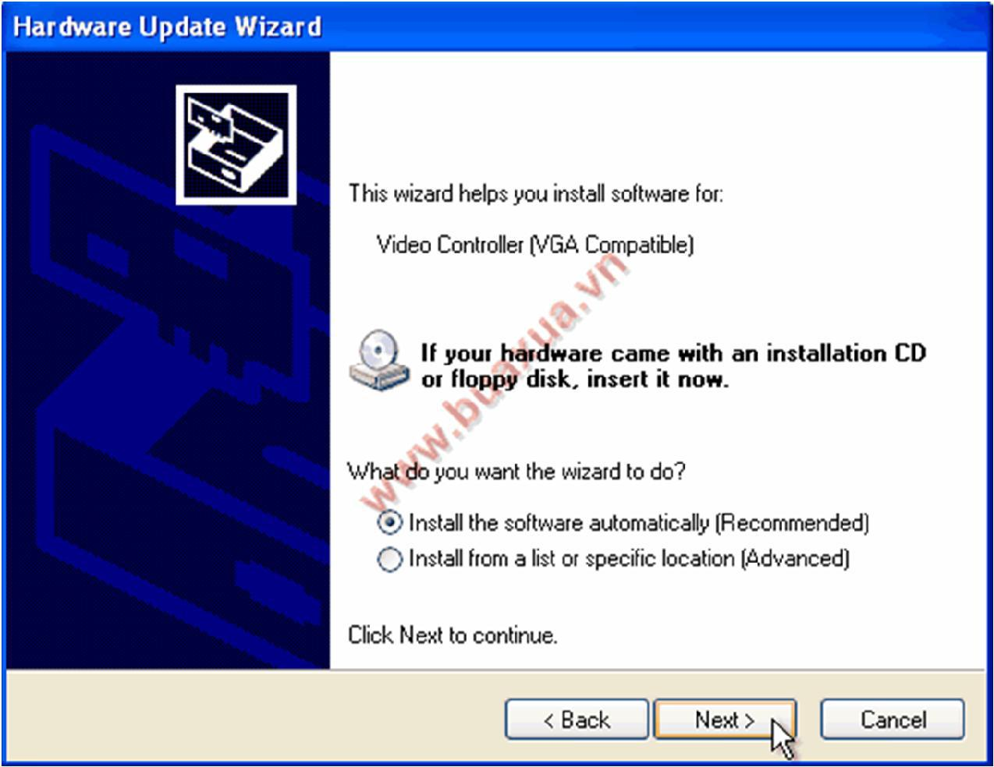
Chương 3: Cài đặt hệ điều hành và các phần mềm
Nếu xuất hiện bảng thông báo đề nghị kết nối Internet để cập nhật, chọn No, not this time và nhấn Next.

Slide 13
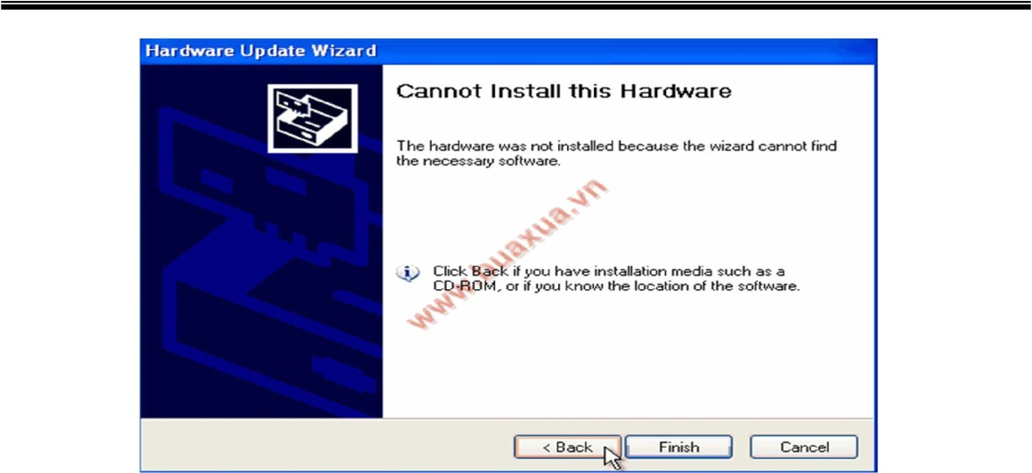
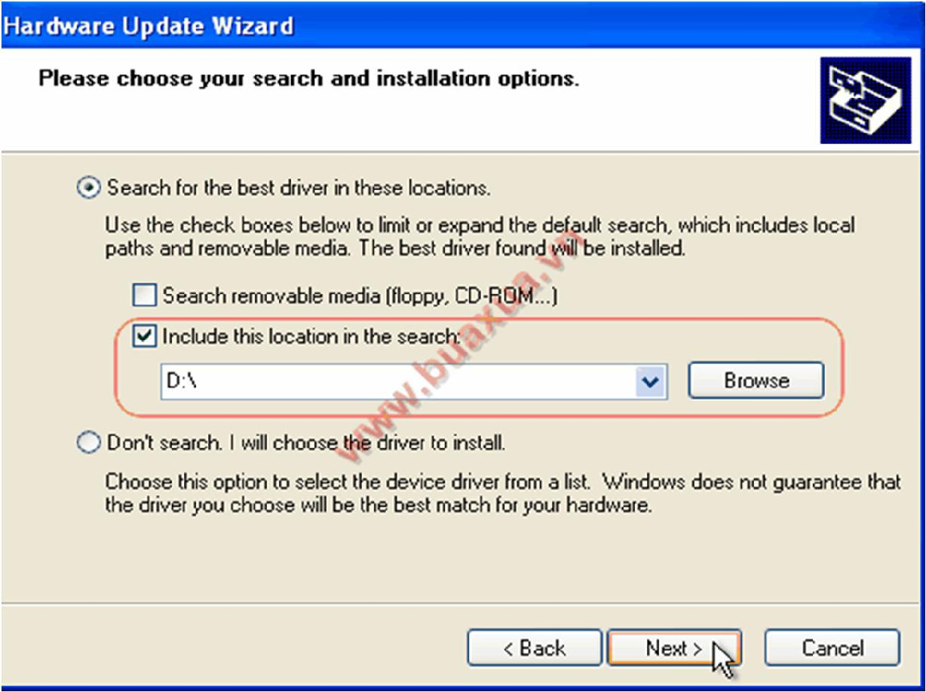
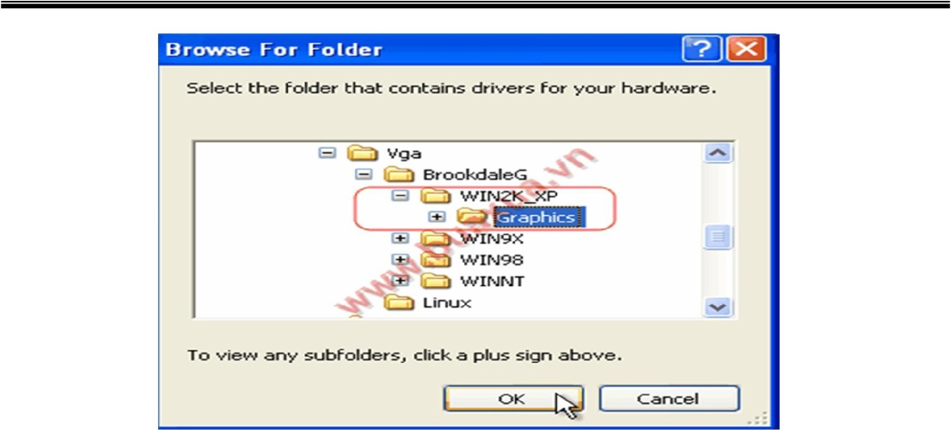
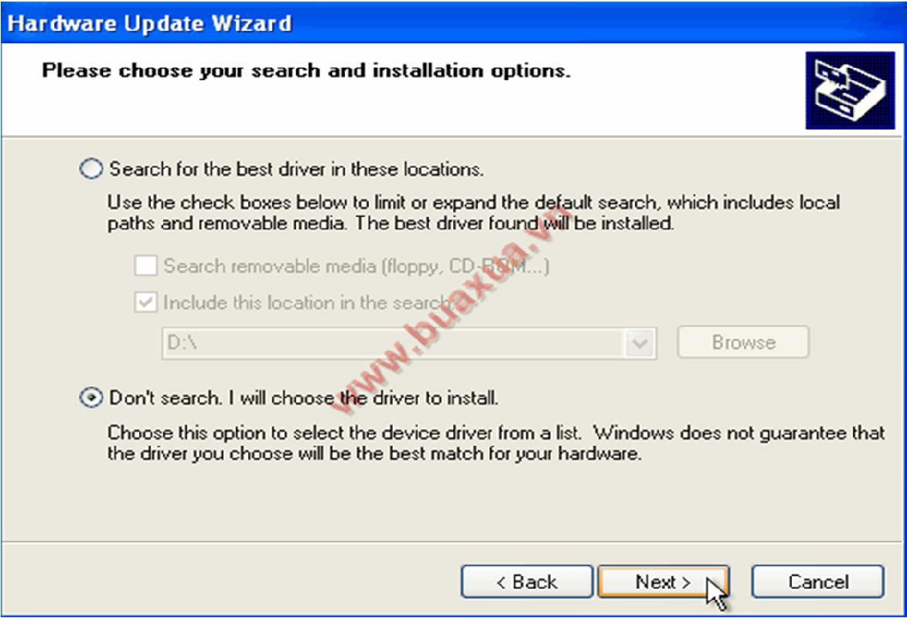
Chương 3: Cài đặt hệ điều hành và các phần mềm

Slide 14
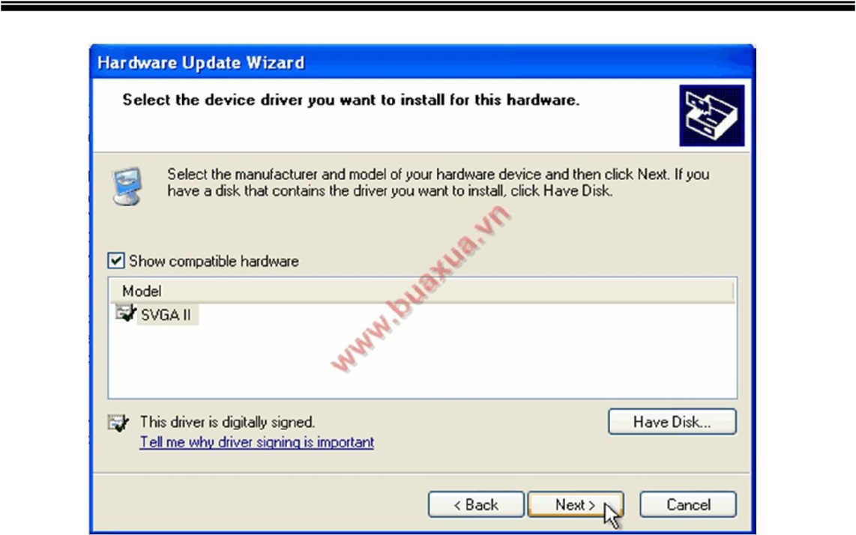
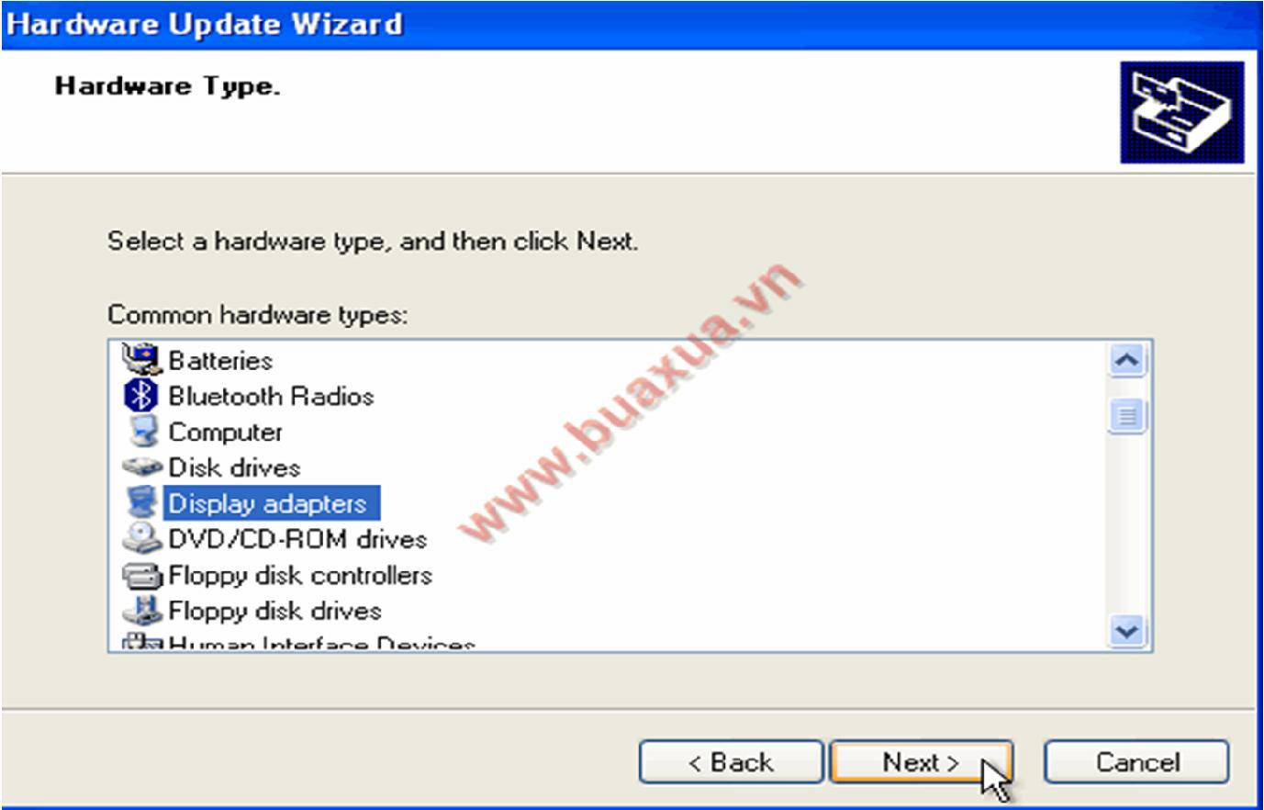
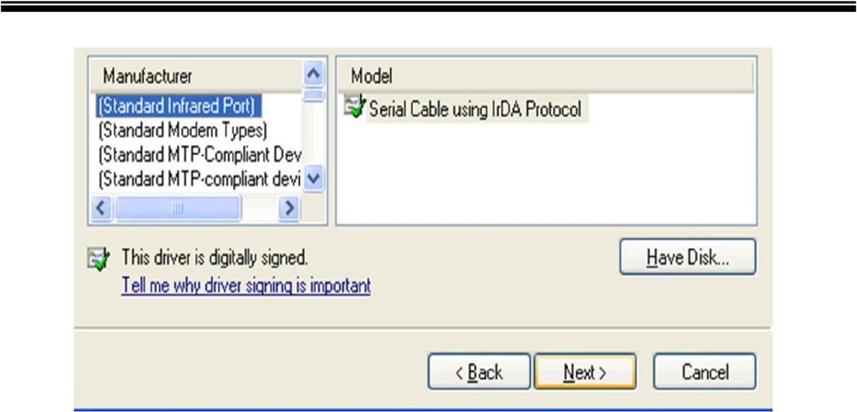
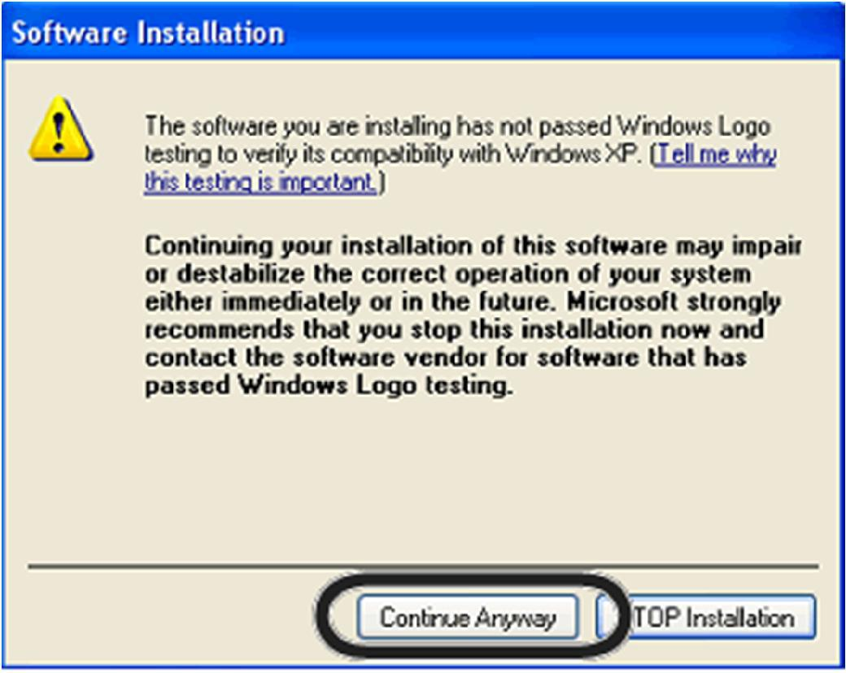
Chương 3: Cài đặt hệ điều hành và các phần mềm

Slide 15
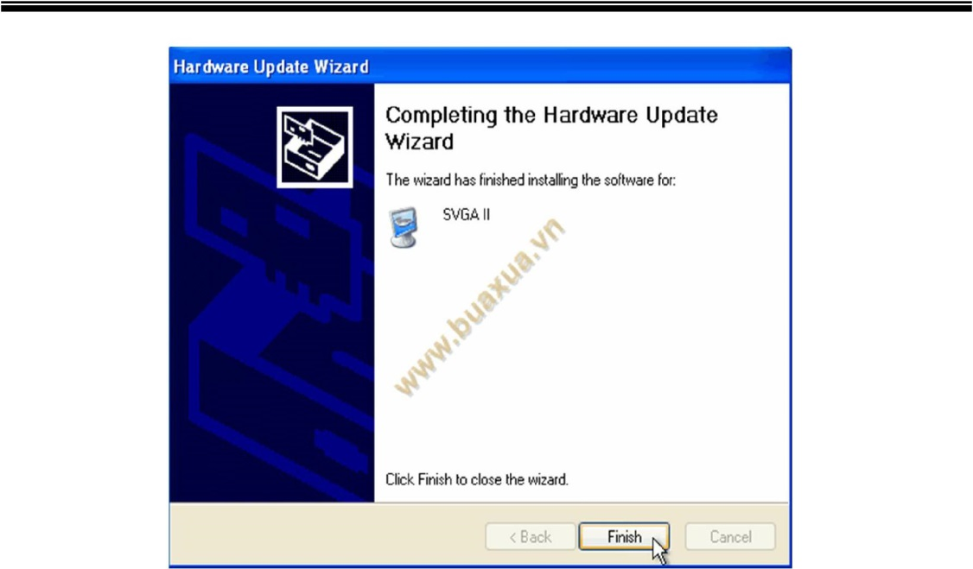
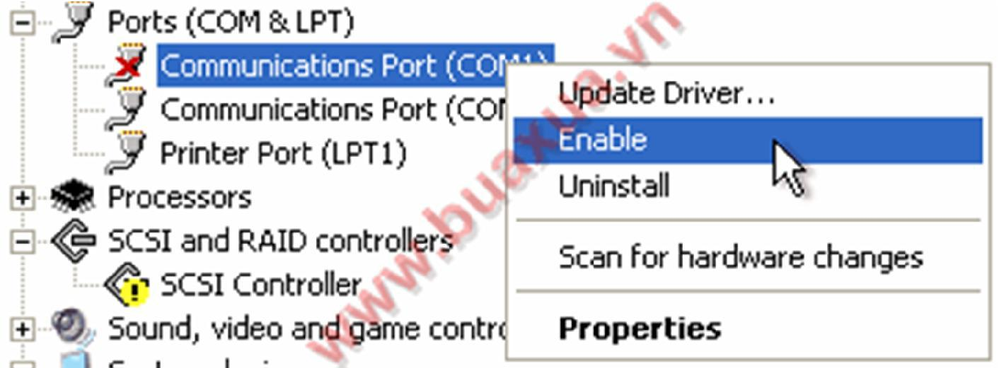
Chương 3: Cài đặt hệ điều hành và các phần mềm
Nếu quá trình cài đặt Driver thành công sẽ xuất hiện bảng thông báo
Completing the Hardware Update Wizard, nhấn Finish để hoàn tất và quay lại
Device Manager, tiếp tục cài đặt Driver cho các thiết bị khác

Slide 16
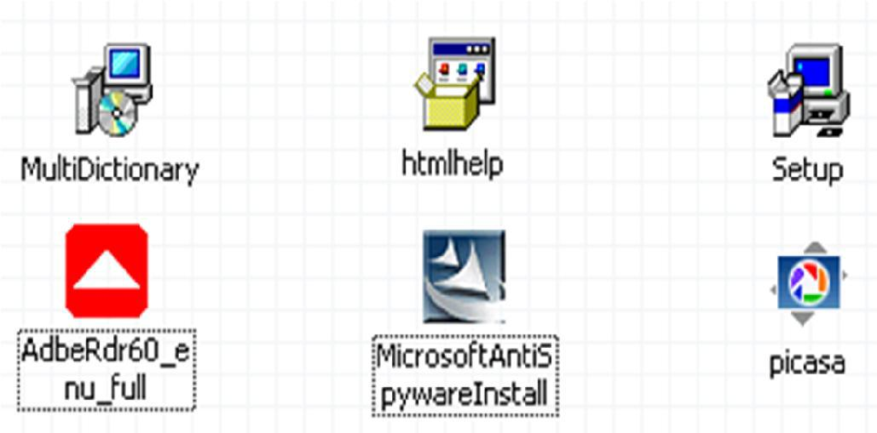
Chương 3: Cài đặt hệ điều hành và các phần mềm
CÀI ĐẶT CÁC PHẦN MỀN ỨNG DỤNG
Mục tiêu: Trình bày được qui trình chung để cài đặt một phần mềm ứng dụng.
Chuẩn bị đĩa chứa bộ cài đặt của phần mềm ứng dụng cần cài.
Nhấn đúp vào tập tin setup.exe, install.exe, hoặc những biểu tượng đặc trưng của tập tin cài đặt như các hình bên.

Slide 17
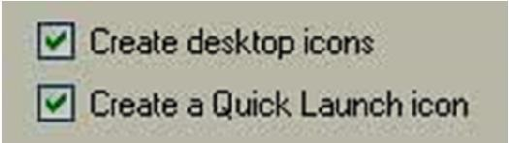
Chương 3: Cài đặt hệ điều hành và các phần mềm
Ngoài ra ở một số phần mềm khi cài đặt có thêm lựa chọn như sau:
Lựa chọn chế độ cài đặt
Typical/Default: cài đặt mặc định với các thành phần thường dùng
Complete/Maximum : cài đặt tòan bộ bộ
Minimal: cài đặt tối thiểu
Custom: cài đặt có chọn lựa, thường dùng cho người chuyên nghiệp.
Tạo Shortcut trên Desktop hoặc thanh Quick Launch
Đánh dấu vào hộp Checkbox để tạo shortcut

Slide 18
Chương 3: Cài đặt hệ điều hành và các phần mềm
Cài đặt phầm mềm ứng dụng
Mục tiêu: Cài đặt một số phần mềm ứng thông dụng.
Trong phần này chúng tôi hướng dẫn cài đặt một số phần mềm thông dụng.
Cài đặt Microsoft Office
Microsoft Office là bộ công cụ văn phòng mạnh nhất hiện nay. N ó tích hợp hầu hết các công cụ hỗ trợ cho công việc văn phòng như văn bản, tính toán, quản lý, trình diễn v.v.. Do vậy yêu cầu sử dụng tài nguyên của nó cũng rất lớn và quá trình cài đặt nó cũng tương đối phức tạp.

Slide 19
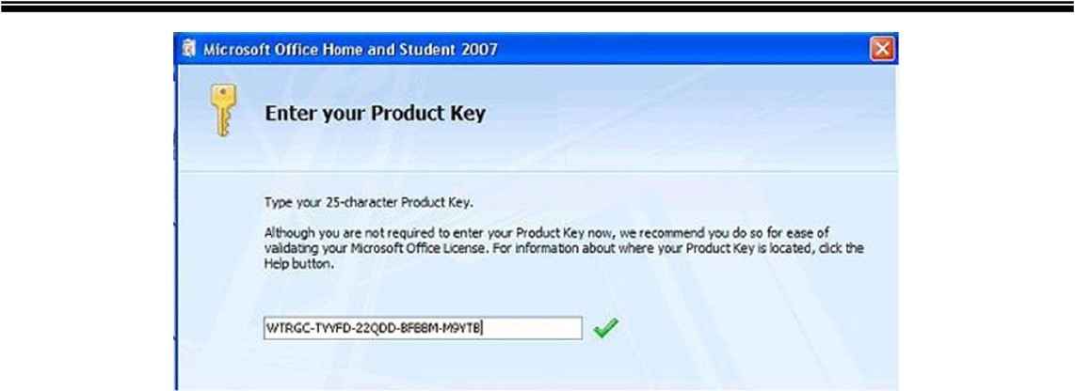
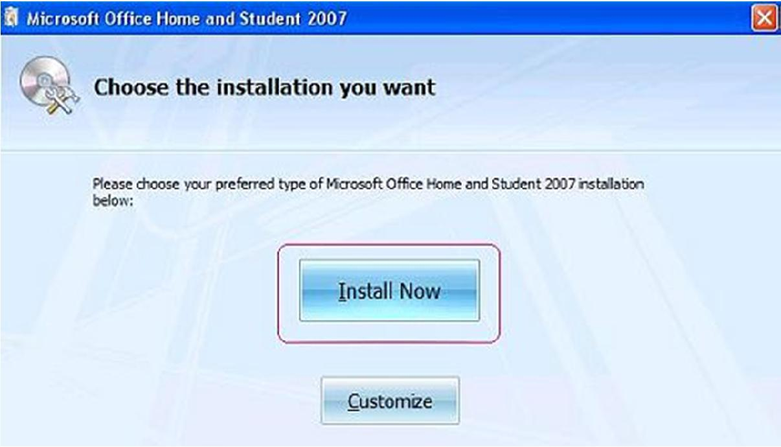
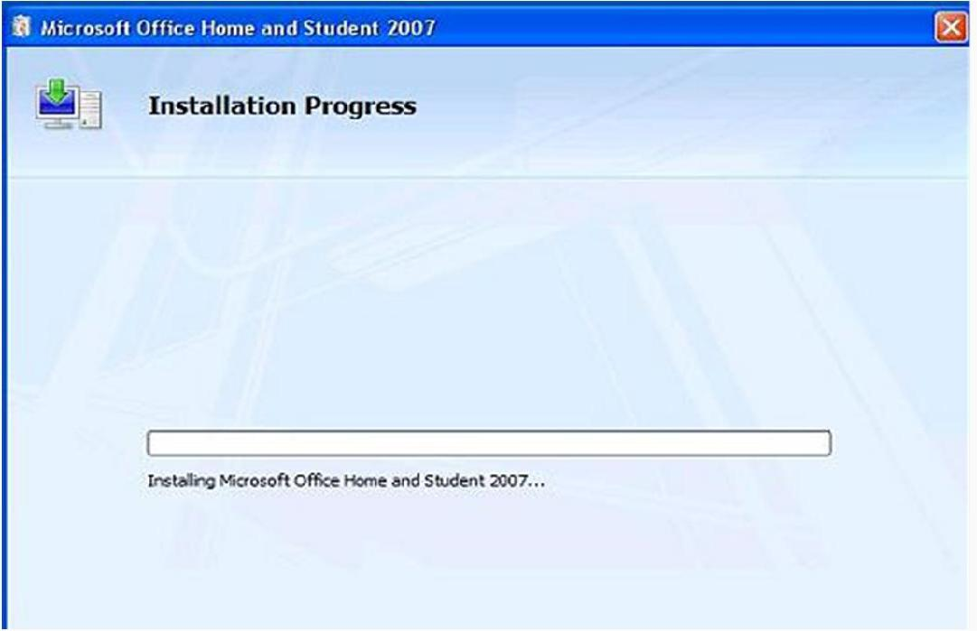
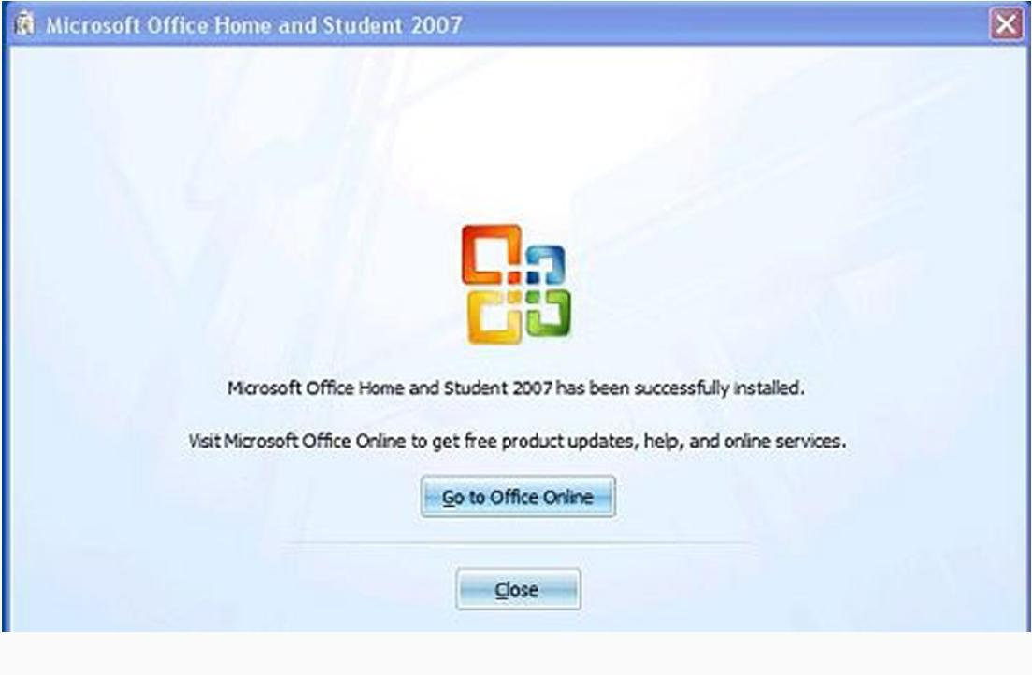
Chương 3: Cài đặt hệ điều hành và các phần mềm
Tiến trình cài đặt Microsoft Office 2007
Chạy file Setup.exe đi kèm với bộ chương trình nguồn để thực hiện tiến trình cài đặt.

Slide 20
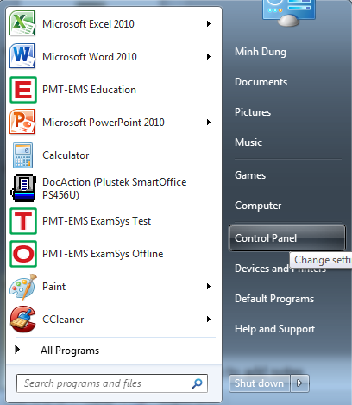
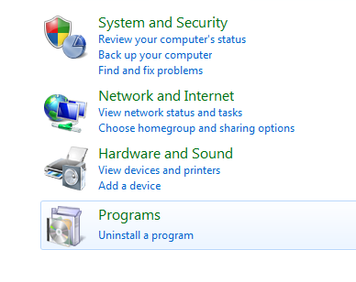
Chương 3: Cài đặt hệ điều hành và các phần mềm
Cách gỡ bỏ phần mềm
Vào Start Windows -> Control Panel-> Programs and Features-> Chọn phần mềm cần gỡ -> bấm chọn Uninstall

Slide 21
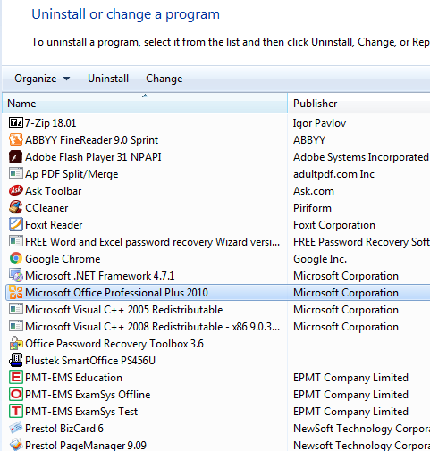
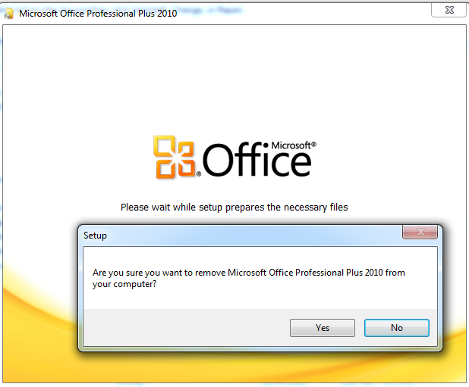
Chương 3: Cài đặt hệ điều hành và các phần mềm

